Slide 1
Графический метод

Slide 2
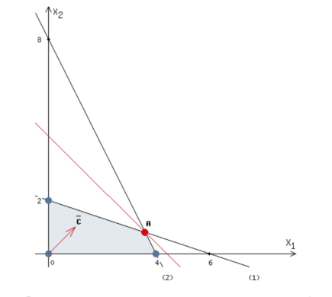
Графический метод

Slide 3
Графический метод
Раздел математического программирования, в котором изучаются методы решения задач на нахождение экстремальных (наибольших и наименьших) значений линейной функции конечного числа переменных, на неизвестные которой наложены линейные ограничения

Slide 4
Графический метод
Линейная функция называется целевой, а ограничения, которые представляют количественные соотношения между переменными, выражающие условия и требования экономической задачи и математически записываются в виде уравнений или неравенств, называются системой ограничений.

Slide 5
Графический метод
С помощью задач линейного программирования решается широкий круг вопросов планирования экономических процессов, где ставится цель поиска наилучшего решения.
В качестве целевой функции могут рассматриваться, например, прибыль от реализации (должна быть максимальной) или издержки производства (должны быть минимальными).

Slide 6
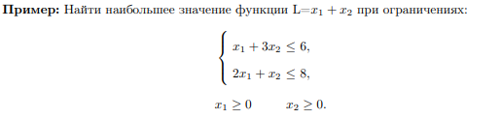

Slide 7
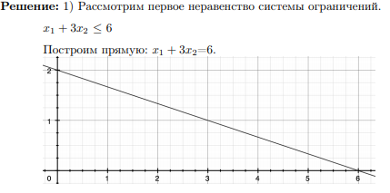

Slide 8
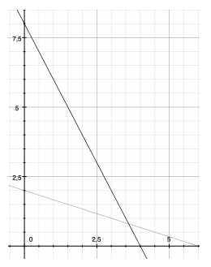


Slide 9
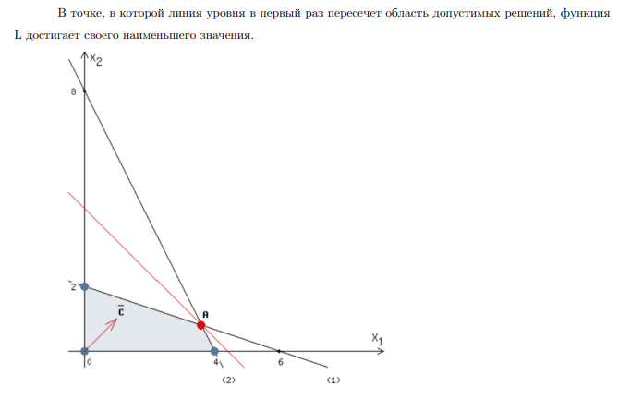

Slide 10
